Slide 1
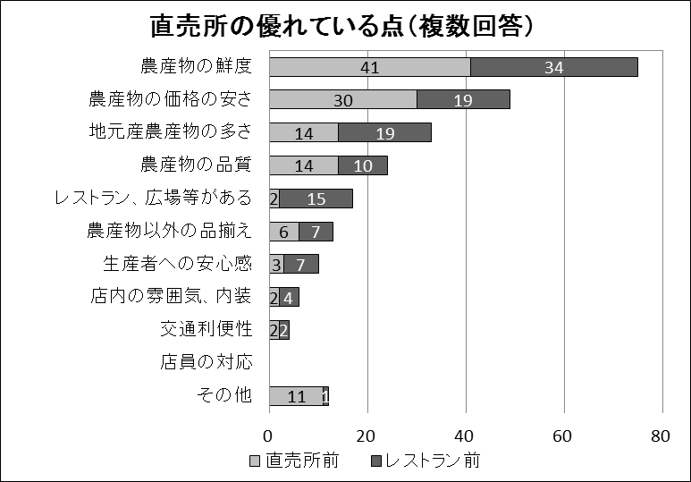
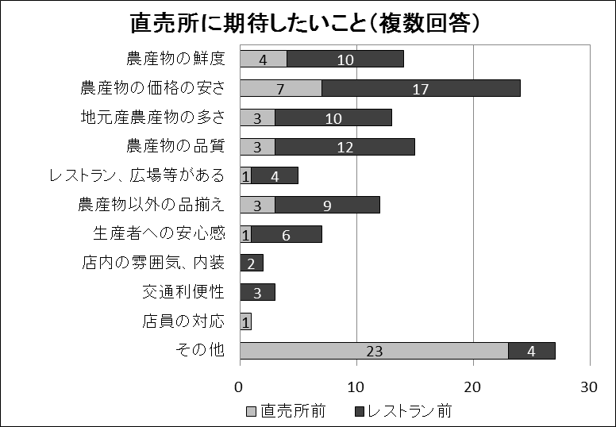
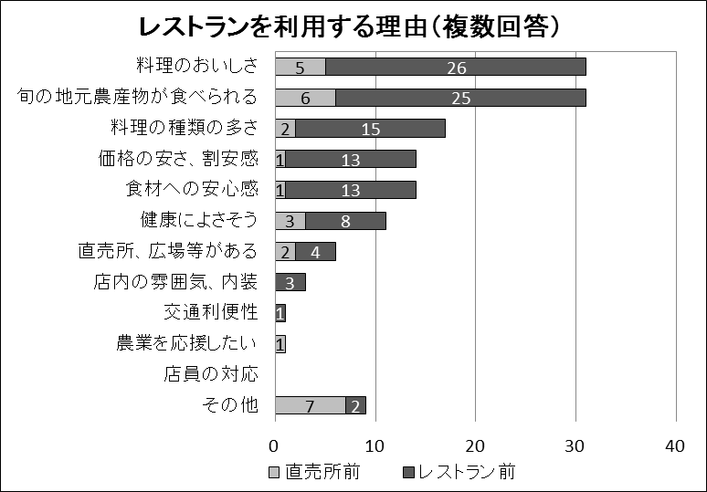
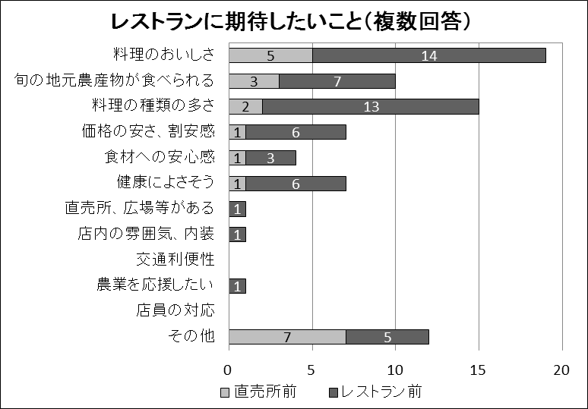
農産物直売所及び併設レストラン来店者アンケート調査（２９）業務結果
調査概要
農産物直売所を核とした農業振興・地域の活性化・地産地消の推進に向けた助言指導を行うための基礎資料とするため、直売所と併設レストランを利用される
一般消費者の特徴と利用実態を把握した。
調査結果
○レストラン前の回答者の方が、比較的年代が低めで、遠方より来られている傾向にあった。
○直売所前の回答者は直売所のみを利用し、月１回以上の頻度で来店する一方、レストラン前の回答者は直売所も併せて利用し、直売所及びレストランともに
利用頻度は月１回未満と少ないという違いがあった。
○直売所の「優れている点」、「期待したいこと」として、「鮮度」、「価格の安さ」、「地元産の多さ」といった回答が多かった。
○レストランの「優れている点」、「期待したいこと」として、「料理のおいしさ」、「旬の地元農産物が食べられる」、「料理の種類の多さ」といった回答が多かった。
基本情報 | 直売所前 | レストラン前
性別 女性 | 57% | 62%
年代 60代以上 | 67% | 42%
お住まいの地域 大阪府内 | 97% | 81%
交通手段 自家用車 | 93% | 96%
所要時間 20分未満 | 57% | 21%
誰と来たか 家族・友人 | 58% | 96%
利用実態 | 直売所前 | レストラン前
本日利用予定の施設 両方 | 2% | 17%
直売所の利用頻度 月１回以上 | 78% | 41%
レストランの利用頻度 月１回以上 | 0% | 19%
前後の立ち寄り場所 特になし | 67% | 58%
1回あたりの平均購入額 2,000円以上 | 79% | 65%

